Slide 1
Sensor-Aktor-Integration auf einer mobilen Arduino-Plattform
Hauptseminar
Harald Funk

Slide 2
Gliederung
Vorhandener Aufbau und Aufgabenstellung
Erweiterung der Hard- und Software des Modellfahrzeuges
Ansteuerung des entstandenen Gesamtsystems
Zukünftige Erweiterungsmöglichkeiten
Demonstration
Quellen

Slide 3
Vorhandener Aufbau
Modellfahrzeug Street-Breaker der Firma Carson
Umgebaut auf Ansteuerung durch einen Arduino
Selbstgelötete Motortreiberplatine mit undokumentierter Schaltung
Auf Arduino-Board gesteckt und mit Klebeband fixiert
Smartphone als Bridge zwischen Steuerrechner und Arduino mit Klettband befestigt
Notes:
Arduino nur mit 1 Schraube fixiert => Halterung gebaut

Slide 4
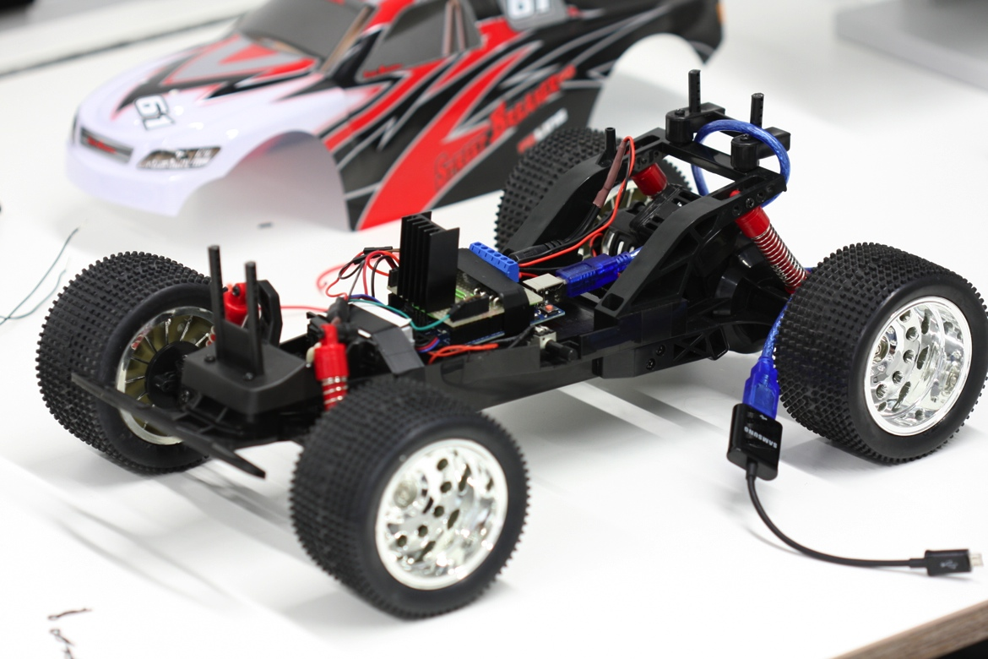
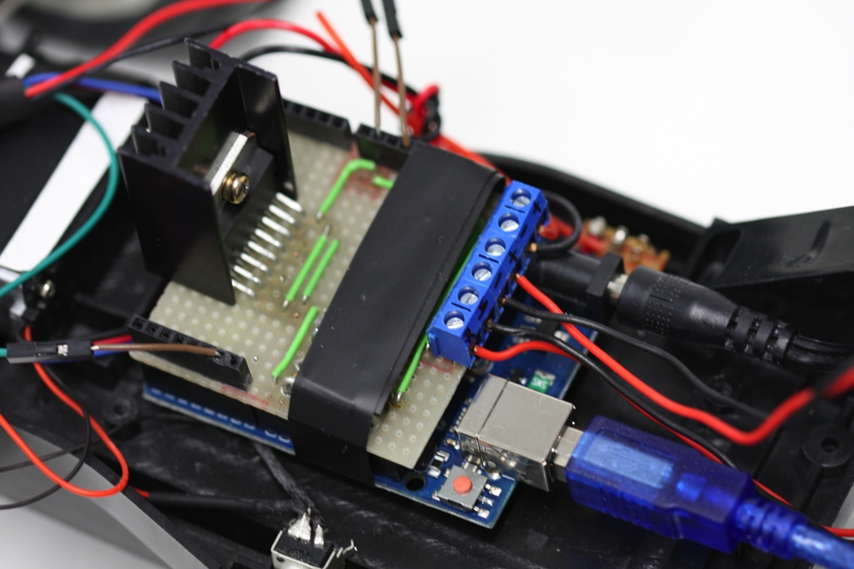
Vorhandener Aufbau
Notes:
oben: Fahrzeug im Ganzen
langes USB-Kabel
unten: Treiberplatine
Schwerpunkt am vorderen Ende
Klebeband
Lochrasterplatine
Kabel ohne Befestigung gesteckt

Slide 5
Aufgabenstellung
Arduino- und Motorsteuerungsplatine sicher auf Fahrgestell befestigen
3 LEDs zur Anzeige von Power on/off, Connection on/off und frei programmierbar am Gehäuse anbringen und ansteuern
2 High-Power LEDs für Licht am Gehäuse anbringen und ansteuern
Kapazitätsmessung der Batterie ermöglichen
Handyhalterung entwickeln und einbauen
Ultraschall-Sensor aussuchen, anbauen und implementieren
Leitungen zwischen Platinen und Motoren neu und sauber verlegen
USB-Kabel und Adapter kürzen

Slide 6
Erweiterung der Hard- und Software
Aufbau und Schaltung der Motorsteuerungsplatine
Messung der Akkukapazität
Verwendung und Auswertung des Ultraschallsensors HC-SR04
Schaltung und Steuerung der High-Power LEDs und der Status-LEDs
Konstruktion und Einbau der Handyhalterung

Slide 7
Aufbau und Schaltung der Motorsteuerungsplatine
Vorhandene Platine nicht erweiterbar
Beibehaltung des grundlegenden Aufbaus
Entwicklung einer neuen Platine mit passenden Steckverbindern für Peripherie
Beachtung des Schwerpunktes der Platine
Schaltung und Layout mit Freeware Eagle
Notes:
sehr eng und unsauber gelötet
Aufwand zum Ändern höher als Neuaufbau
Kondensatoren gemäß Datenblatt

Slide 8
Aufbau und Schaltung der Motorsteuerungsplatine
Notes:
Mitte:L298N Motortreiber 2 Vollbrücken, antiparallel
Unten Rechts: Freilaufdioden für Überspannungsschutz
Oben Rechts: Reset-Knopf für Arduino
Ansonsten: Steckverbinder für Peripherie

Slide 9
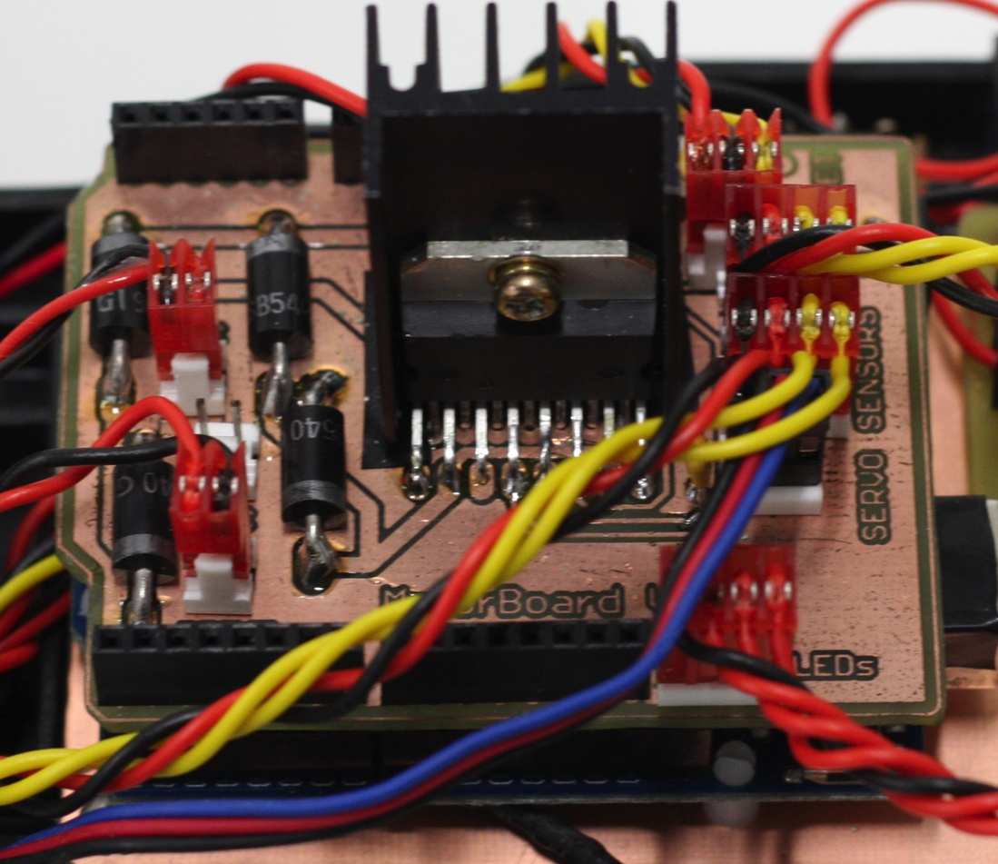
Aufbau und Schaltung der Motorsteuerungsplatine
Notes:
Platine wurde selbst entwickelt und geätzt

Slide 10
Messung der Akkukapazität
Auswahl einer geeigneten Methode Spannungsmessung ⬄ Strommessung
Spannungsmessung: Starke Nichtlinearität im Verhältnis Spannung/Kapazität ➔ über weite Bereiche kaum messbar
Strommessung: Integration des Stroms über die Zeit ≙ Kapazität
über spezialisierte ICs messbar
Notes:
Nicht so einfach:
1,4V = voll
0.8V = leer
=> 1.1 V = halbvoll

Slide 11
Messung der Akkukapazität
Auswahl des DS2745 „Low-Cost Battery Management“ Chips
Messung des Spannungsabfalls (≙ Strom) über einen Präzisionswiderstand
Integration des gemessenen Spannungswertes
Ansprechbar mittels I²C-Bus über den Arduino
Erfasst ebenfalls Versorgungsspannung und Temperatur
Notes:
+-51,2mV Spannungsmessbereich Auflösung 16Bit
Zweidrahtleitung
Speicherung in Registern, welche Ausgelesen und Beschrieben werden können

Slide 12
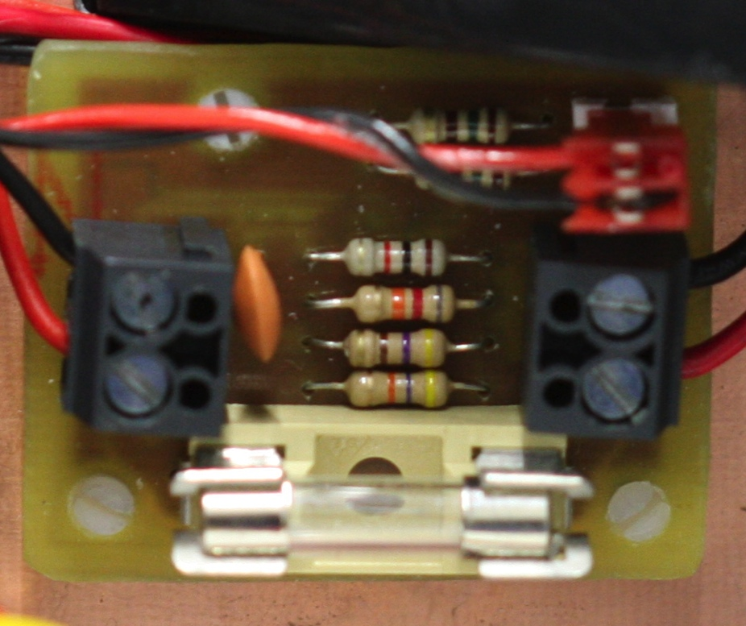
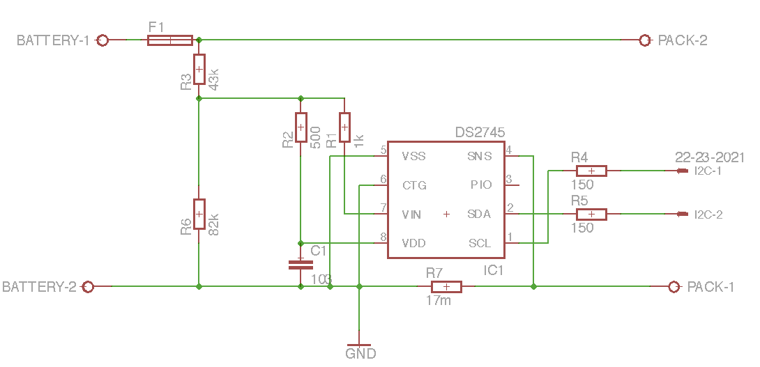
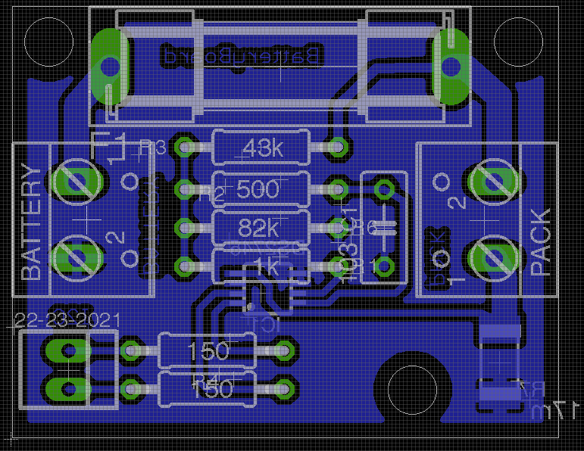
Messung der Akkukapazität
Notes:
Mitte: DS2745 Battery Management
Links: Versorgungsspannung Batterie
Rechts: Spannungsausgang für Mikrokontroller
Unten: RSNS : ShuntWiderstand zur Messung des Stroms

Slide 13
Verwendung und Auswertung des Ultraschallsensors HC-SR04
Messung des Abstandes zu Hindernis in Fahrtrichtung (< 3m)
Restriktiver Eingriff in Steuerbefehle abhängig vom Abstand
Ansteuerung mittels Trigger- und Echo-Pins
Messung der Zeit ➔ Abstand zum Hindernis
Notes:
2 Sensoren montiert
Kein I2C oder UART, dafür billig

Slide 14
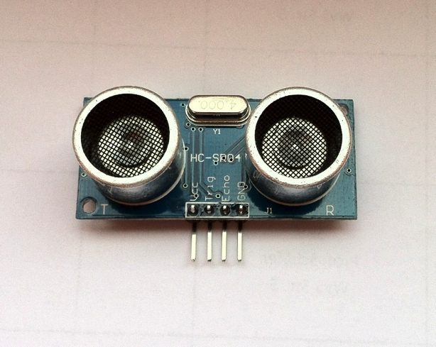
Verwendung und Auswertung des Ultraschallsensors HC-SR04
Notes:
2µs zur Stabilisierung des Pegels
Formel: Abstand = Zeitdauer/2/29.1cm/µs

Slide 15
High-Power LEDs und Status-LEDs
Einsatz von 2 x 1W-High-Power LEDs
Ansteuerung mittels ILD4035 LED-Treiber (350mA)
Notes:
Mitte: ILD4035 Treiber
Kondensator: Abblocken hochfrequenter Störungen
Spule: Verringern des Ein-Ausschaltstroms
Diode: Schottky Ausführung => bricht schneller durch

Slide 16
Konstruktion und Einbau der Handyhalterung
Konstruktion mittels Autocad Inventor
Druck auf 3D-Drucker des Fachgebiets IHS
Anbau an Fahrgestell des Modellfahrzeuges
Halterung für Micro-USB Kabel des Smartphones zum einfachem Verbinden durch Einstecken

Slide 17
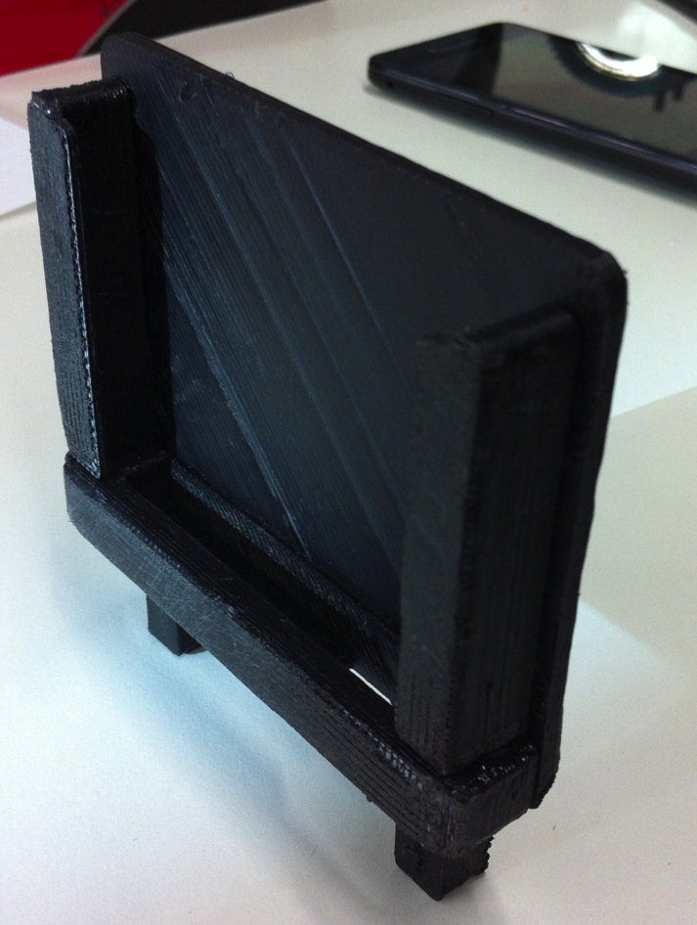
Konstruktion und Einbau der Handyhalterung

Slide 18
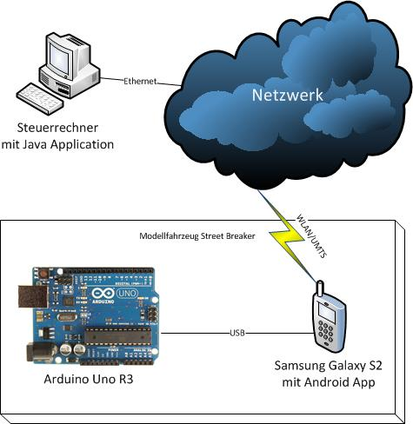
Ansteuerung des entstandenen Gesamtsystems

Slide 19
Ansteuerung des entstandenen Gesamtsystems
Java-Applikation und Android-App nicht Teil des Hauptseminars
Durch Anbauten neues Protokoll zwischen Arduino und Smartphone notwendig
Zusammenfassung mehrerer alter Steuerbytes
Hinzufügen eines Protokoll-Headers, neues Byte für Anbauten
Hinzufügen einer Status-Antwort auf Steuerbefehle

Slide 20
Zukünftige Erweiterungsmöglichkeiten
Erweiterung der vorhandenen Software auf neue Sensorik und Aktuatorik
Anschluss weiterer I²C-kompatiblen Sensoren und Aktoren möglich
Erweiterung des Protokolls über die Nutzung reservierter Bits oder einer neuen Protokollversion möglich

Slide 21
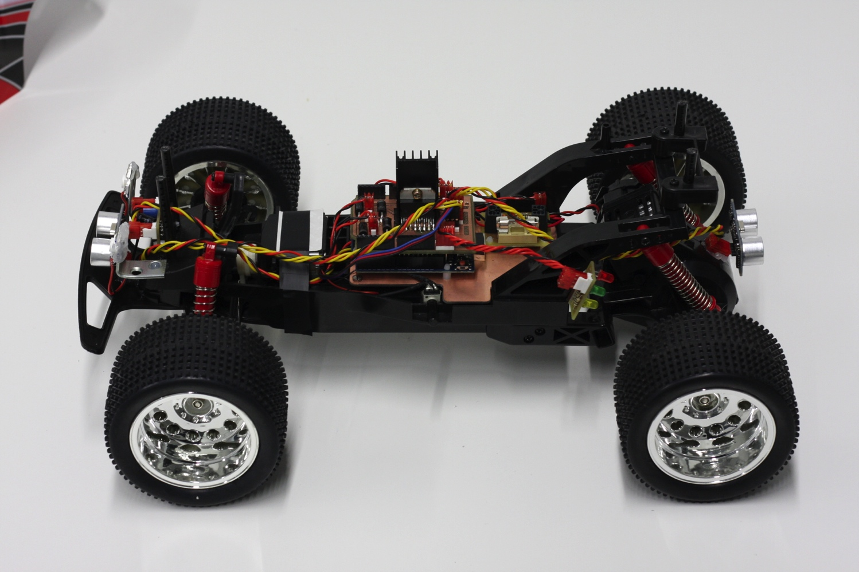
Vielen Dank für Ihre Aufmerksamkeit
DEMO

Slide 22
Quellen
Schaltungstechnik; Johann Siegl; Springer Verlag; 3. Auflage
Eagle Handbuch; Cadsoft Computer GmbH; Version 6 http://www.cadsoft.de/wp-content/uploads/2011/05/V6_manual_de.pdf
Mikrocontroller.net; Leiterbahnbreite; Aufgerufen am 17.10.2013 http://www.mikrocontroller.net/articles/Leiterbahnbreite
Akkukonfigurator.de; Firma Akkuline OHG; Aufgerufen am 30.09.2013; http://www.akkukonfigurator.de/NiCD-NiMH_Akku-Spannung.aspx
Nickel-Metallhydrid-Akku; Elektronik-Kompendium; Aufgerufen am 30.09.2013; http://www.elektronik-kompendium.de/sites/bau/1101251.htm
Datenblatt DS2745; Maxim Integrated; Version 2; Aufgerufen am 26.05.2013; http://datasheets.maximintegrated.com/en/ds/DS2745.pdf
Arduino Homepage; arduino.cc; Aufgerufen am 19.07.2013;
Arduino Playground; playground.arduino.cc; Aufgerufen am 19.07.2013
Datenblattt HC - SR04; ElecFreaks.com; Aufgerufen am 04.10.2013; http://elecfreaks.com/store/download/HC-SR04.pdf
Datenblatt ILD4035; Avago Technologies; Aufgerufen am 04.10.2013; http://www.avagotech.com/docs/AV02-1673EN
Datenblatt L298N; STMicroelectronics ; Aufgerufen am 10.06.2013; http://www.st.com/st-web-ui/static/active/en/resource/technical/document/datasheet/CD00000240.pdf

